Slide 1




Slide 2
PAPÉIS E TIMES DE PRODUTOS DE IA
DESENVOLVER PRODUTOS DE IA EFICAZES REQUER EQUIPES INTEGRADAS, COM PAPÉIS BEM DEFINIDOS. DESDE CIENTISTAS DE DADOS E ENGENHEIROS DE MACHINE LEARNING ATÉ ANALISTAS DE NEGÓCIOS E GERENTES DE PRODUTO, CADA FUNÇÃO DESEMPENHA UM PAPEL ESSENCIAL NA CRIAÇÃO DE SOLUÇÕES QUE ENTREGUEM VALOR REAL E ESTRATÉGICO.
A COLABORAÇÃO ENTRE ESSAS ÁREAS É FUNDAMENTAL PARA GARANTIR INOVAÇÃO, EFICIÊNCIA E ALINHAMENTO COM OS OBJETIVOS DA EMPRESA.

Slide 3
MONTE EQUIPES MULTIDISCIPLINARES E TRANSFORME DADOS EM DECISÕES ESTRATÉGICAS COM IA.
CAPACITE SEU TIME PARA CONSTRUIR SOLUÇÕES DE IA QUE GERAM VALOR E INOVAÇÃO.

Slide 4
A IMPORTÂNCIA DE SE CONHECER DIFERENTES PRODUTOS E ARQUITETURAS EM IA
A criação de produtos de IA exige equipes bem estruturadas, combinando habilidades técnicas e de negócios.
A colaboração interdisciplinar é essencial para garantir inovação, eficiência e o alinhamento das soluções de IA com os objetivos estratégicos da empresa.
Equipes integradas facilitam o desenvolvimento, a implementação e a adaptação contínua das soluções de IA ao mercado, tornando-se um diferencial competitivo.

Slide 5
ÁREAS DE ATUAÇÃO EM CIÊNCIA DE DADOS
Engenharia dos Dados
Métodos Científicos
Matemática
Estatística
Computação Avançada
Visualização
Experiência no Business
Data Science
Pensamento fora da Caixa

Slide 6
O TRABALHO EM DADOS É CÍCLICO
Identificar as Origem
Extrair
Limpar
Refinar
Tomar Decisão
Criar um Algoritmo
Analisar uma Amostragem
Identificação do Problema
Coleta e limpeza de dados
Desenvolvimento do Modelo Preditivo
4. Publicação do Modelo
5. Monitoramento da performance

Slide 7
DADOS É SOBRE TIMES
O sucesso de um produto de IA depende de uma equipe com funções bem definidas:
Cientista de Dados: Criação de modelos preditivos a partir de dados.
Engenheiro de Dados: Estruturação de pipelines e preparação dos dados.
Engenheiro de Machine Learning: Implementação e escalabilidade dos modelos.
Analista de Negócios: Conexão entre soluções de IA e metas empresariais.
Product Manager de IA: Gestão estratégica e coordenação das equipes.
Cada papel é fundamental para garantir que as soluções de IA sejam eficientes e impactem positivamente o negócio.

Slide 8
DADOS É SOBRE TIMES
Além dos papéis principais, funções complementares são essenciais para a entrega completa de um produto de IA:
Engenheiro de Software: Integra soluções de IA nos sistemas existentes.
Especialista em UX/UI: Cria interfaces intuitivas e acessíveis para usuários finais.
Engenheiro DevOps/MLOps: Automatiza o ciclo de vida de desenvolvimento e operação dos modelos.
Compliance e Ética: Garante conformidade com regulamentações e governança responsável.
Essas funções garantem que o produto de IA seja robusto, escalável e fácil de usar.

Slide 9
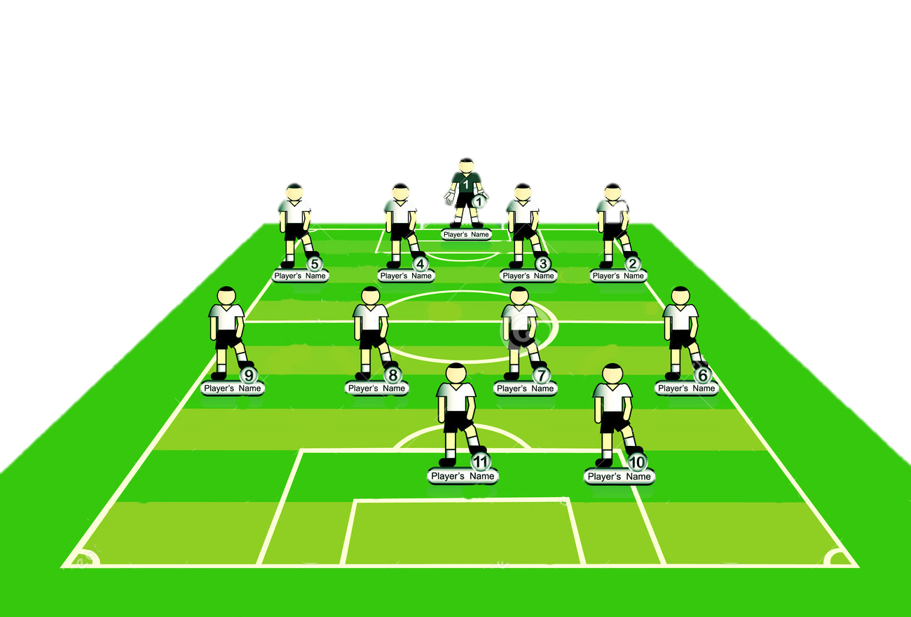
DADOS É SOBRE TIMES
E isso faz diferença!
E isso faz diferença!

Slide 10
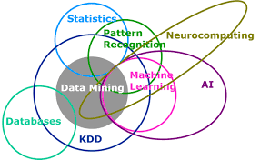
DADOS É SOBRE ADAPTABILIDADE
Para o sucesso de produtos de IA, é crucial integrar habilidades técnicas e de negócios em equipes multidisciplinares. A colaboração entre cientistas de dados, engenheiros, analistas e designers promove inovação e eficiência, garantindo que o desenvolvimento tecnológico esteja alinhado com os objetivos estratégicos da empresa.
Essa integração é o que impulsiona a entrega ágil e eficaz de soluções de IA.
Notes:
Referência: https://www.wiley.com/en-us/Big+Data%2C+Data+Mining%2C+and+Machine+Learning%3A+Value+Creation+for+Business+Leaders+and+Practitioners-p-9781118618042
Para o sucesso de produtos de IA, é crucial integrar habilidades técnicas e de negócios em equipes multidisciplinares. A colaboração entre cientistas de dados, engenheiros, analistas e designers promove inovação e eficiência, garantindo que o desenvolvimento tecnológico esteja alinhado com os objetivos estratégicos da empresa. Essa integração é o que impulsiona a entrega ágil e eficaz de soluções de IA.

Slide 11
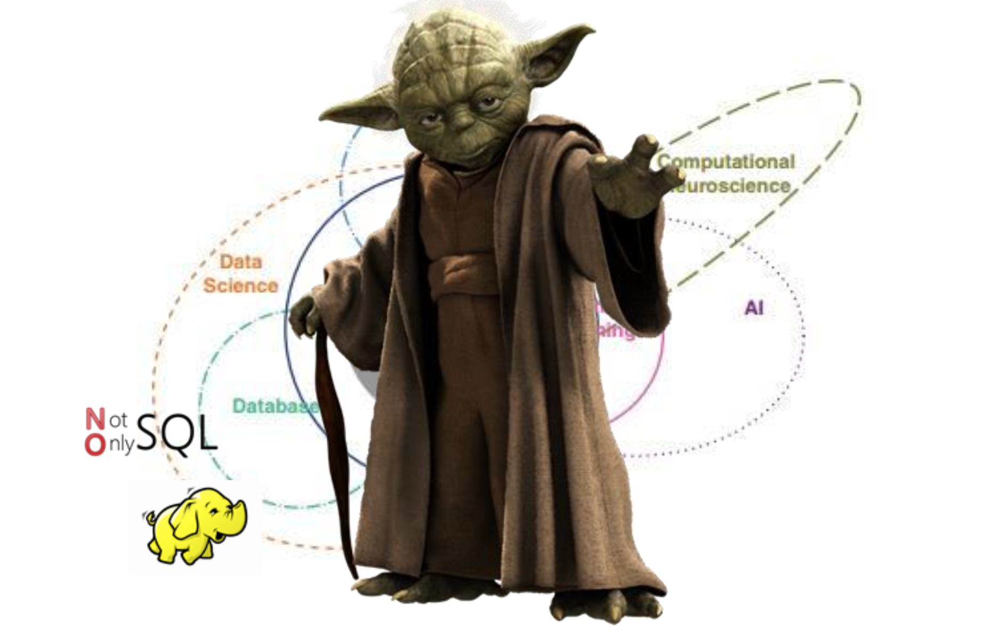
HABILIDADES PARA PROFISSIONAIS EM DADOS E IA
E isso faz diferença!

Slide 12
E A TAL EQUIPE DE DADOS?
E isso faz diferença!

Slide 13
E A TAL EQUIPE DE DADOS?
E isso faz diferença!

Slide 14
HABILIDADES PARA PROFISSIONAIS EM DADOS E IA
E isso faz diferença!

Slide 15
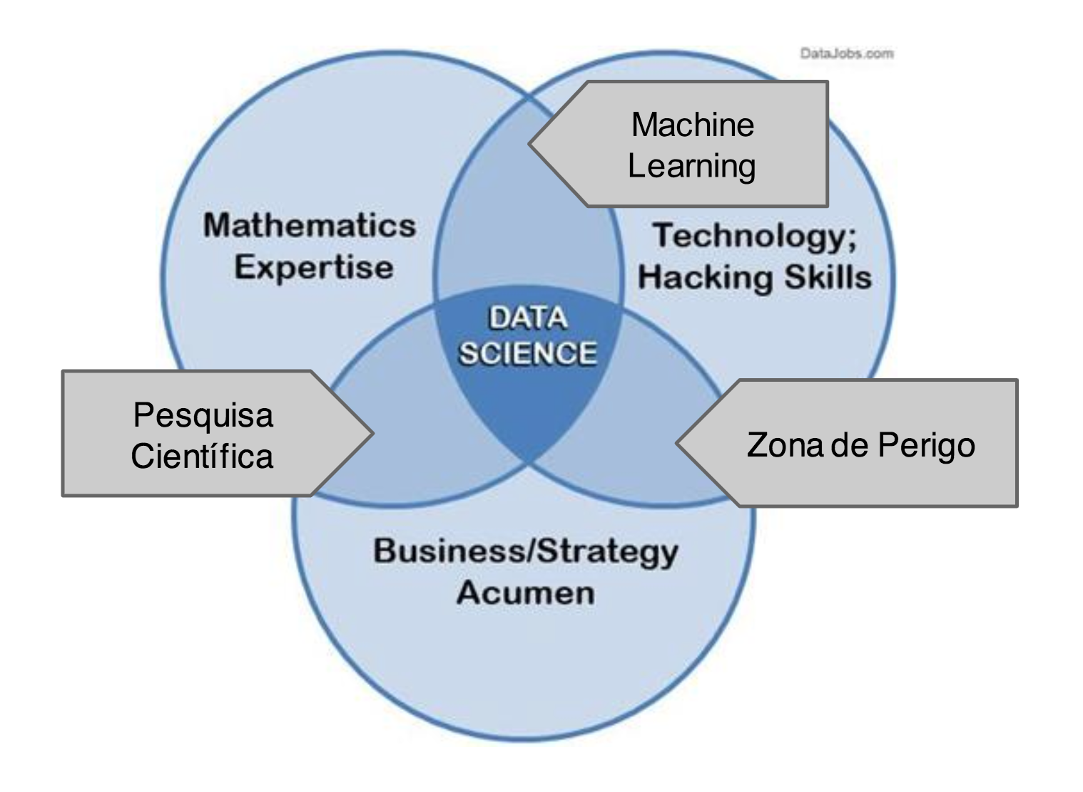
HABILIDADES PARA PROFISSIONAIS EM DADOS E IA

Slide 16
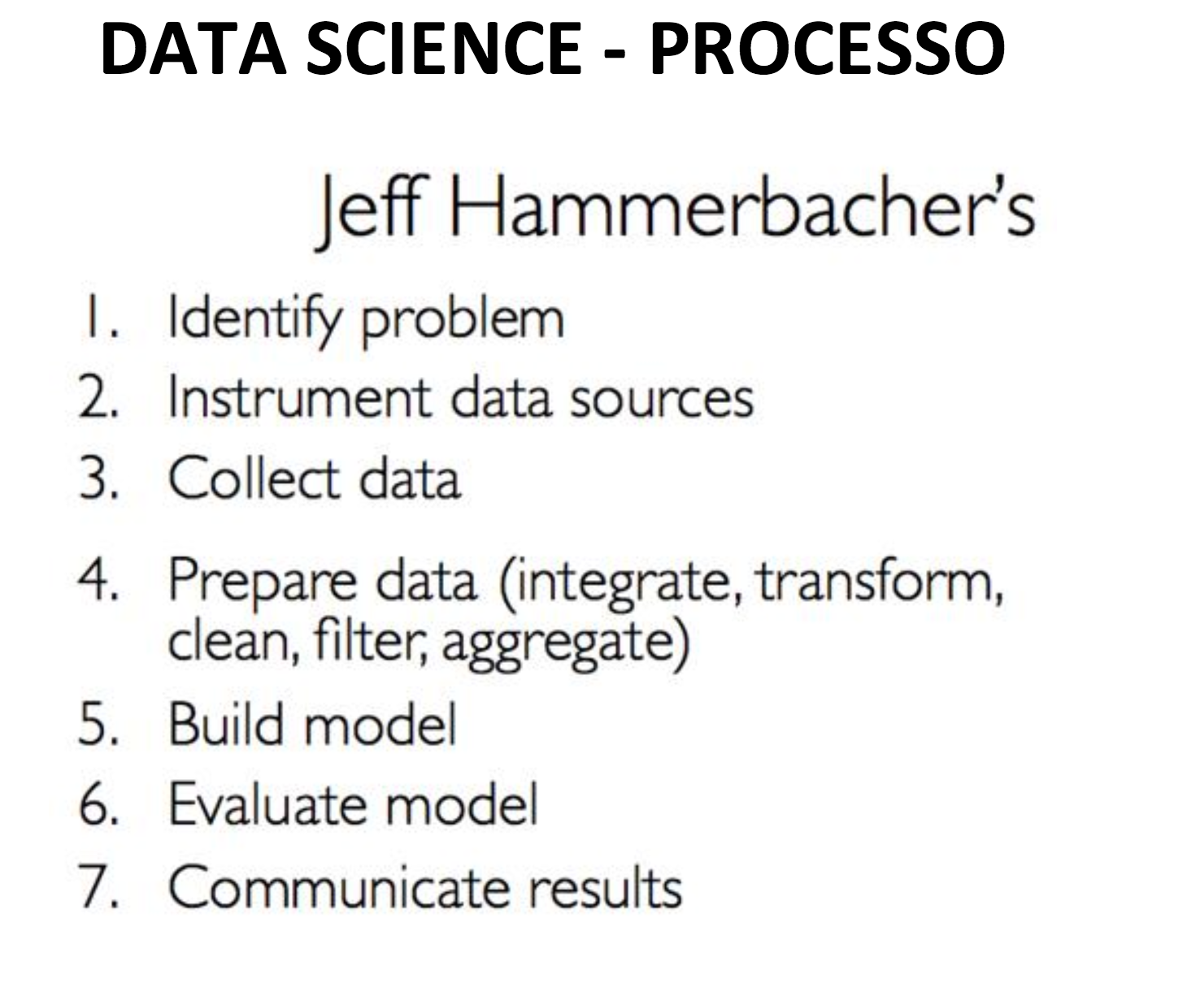
QUAL O PROCESSO?
O sucesso de produtos de IA depende da colaboração eficaz entre diversas funções e disciplinas. Times bem estruturados, com papéis claros e complementares, promovem a inovação e garantem que soluções atendam às necessidades do negócio.
Investir no desenvolvimento e integração dessas equipes é fundamental para enfrentar os desafios do mercado e alcançar resultados significativos com IA.

Slide 17
OBRIGADO!

